Slide 1

报名编号:
队伍姓名：
参赛成员：
指导老师：

Slide 2
1 优化赛道初赛赛题
【参赛要求】限定为鲲鹏920 新平台
【赛题设置】1、DGEMM优化 2、HPCG优化
赛道类别 | 赛题方向 | 赛题说明 | 评分标准
优化赛道 | DGEMM算子优化 | DGEMM（FP64）：初始数据保存在DDR上的FP64矩阵乘，根据Flops进行排名和评分 测试方法：华为提供GemmTest工具。 代码基线：华为提供 计算资源：单个NUMA 输入数据：矩阵M, N, K为, (12349,140,3040), (24698,8,3040), (256, 3040, 3040), (3040,16,12349) 精度指标：与refblas（测试套中提供，教科书算法）的残差小于50，残差计算公式参考开源BlasTester | 编程语言：C/C++，汇编，intrinsics。推荐使用KUPL.mma模板库与KUPL.memcpy数据搬移模块。 编译器：可以使用gcc, 毕昇编译器（推荐毕昇编译器） 评分标准：Flops值越高，成绩越好。成绩计算公式：30+70*（参赛队优化得分-所有参赛队最低得分）/（所有参赛队最高得分 - 所有参赛队最低得分）
 | HPCG优化 | 实现算法鲲鹏平台上的HPCG并行版本，根据HPCG输出的Flops值进行排名和评分 计算资源：单台2P服务器 测试方法：输入网格大小128*128*128， 输出结果残差值小于设定值，满足HPCG精度要求 代码基线：开源HPCG 3.1版本：https://www.hpcg-benchmark.org/software/view.html%3Fid=262.html | 1、编程语言：C/C++/汇编/intrinsics。进程并行编程模型：MPI（可使用Hyper MPI/OpenMPI，推荐使用Hyper MPI），线程并行编程模型：OpenMP或KUPL（推荐使用KUPL） 2、编译器：GCC/毕昇编译器（推荐毕昇编译器） 3、评分标准：以HPCG输出的FLOPS为评分标准，成绩越好。成绩计算公式： 参赛队成绩 = 30（基础分）+ 70 *（参赛队优化得分-所有参赛队最低得分）/ (所有参赛队最高得分 - 所有参赛队最低得分) 举例：所有参赛队中最高成绩200GFLOPS，最低成绩100GFLOPS，参赛队伍甲优化后的性能为150GFLOPS, 则参赛队伍甲的成绩=30 + 70 * (150-100)/(200-100) = 65.

Slide 3
1 赛题分析&优化方法

Slide 4
2 技术亮点

Slide 5
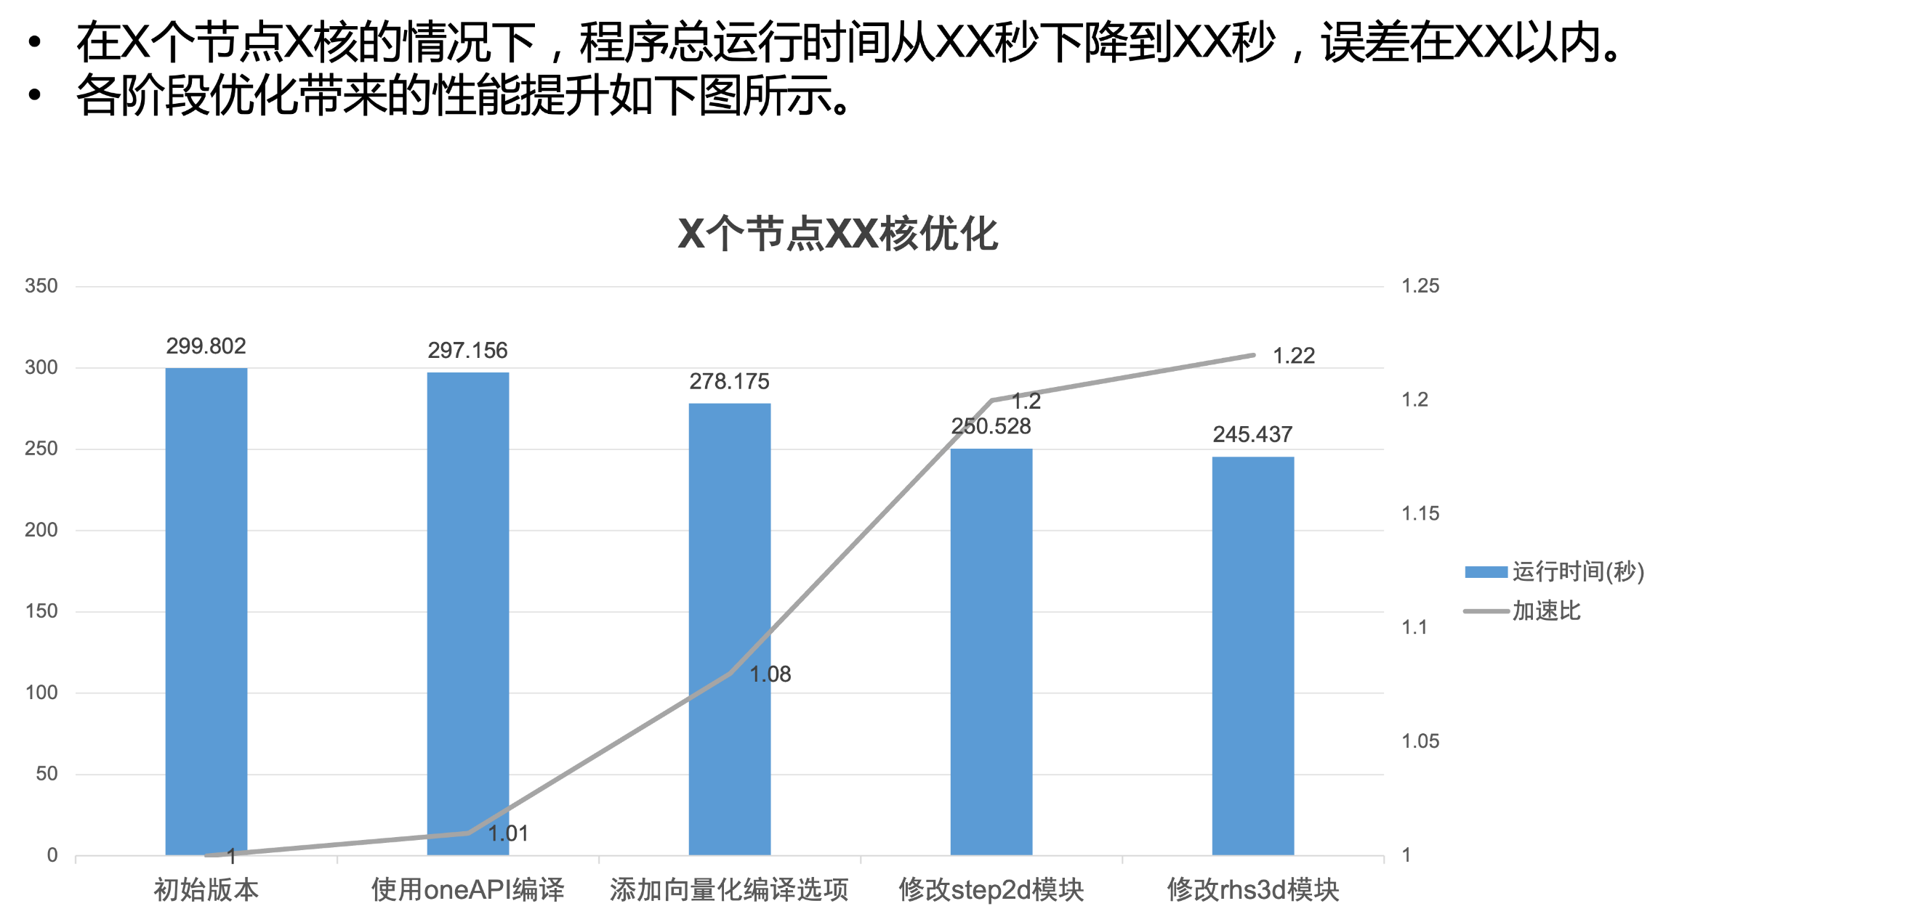
3 优化效果

Slide 6

一级标题

Slide 7
感 谢 指 导

